Slide 1

学期项目展示 员工管理系统
开发团队:
我和代码是一家
孔姜月
付继萱
李涵笑
技术应用:
SPRINGBOOT、SPRING、SPRING MVC、JSP、JS、MYBATIS、MYSQL、HTML5、JAVA
第 7学期

Slide 2



团队介绍
孔姜月
2016207217
分工：员工注册功能
绩效考核管理功能（上下班打卡、请假申请）
付继萱
2016207179
分工：员工档案管理
部门信息管理
李涵笑
2016207043
分工：评优管理功能（考勤查询、出勤率汇总、评优查询）

Slide 3
目录
综述（实现的功能，开发技术的运用）
分三个部分（员工+管理员）各自叙述功能特点和代码讲解

Slide 4
项目概述
该项目为员工管理系统，主要功能是可以分别以员工和管理员的身份登录，并实现各自的功能。如员工可以注册登录、上下班打卡、请假申请等；管理员可以管理员工、部门档案、查询考勤、出勤率和评优等。

Slide 5
开发跟进 – SDLC(软件开发生命周期)
Phase / Task / Module 阶段/任务/模块 | Assigned To 分配给 | Due Date 预定完成日期 | Outcome / Status 结果/状态 | Comments / Remarks 备注
数据库设计 | 李涵笑、付继萱、孔姜月 | 12.27 | 完成
第一模块 | 孔姜月 | 12.29 | 完成
第二模块 | 付继萱 | 12.29 | 完成
第三模块 | 李涵笑 | 12.29 | 完成

Slide 6
功能展示截图

Slide 7
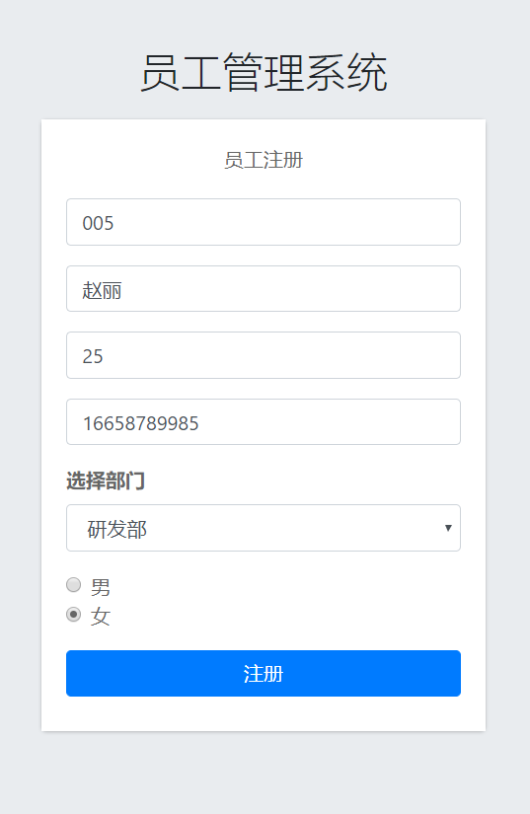
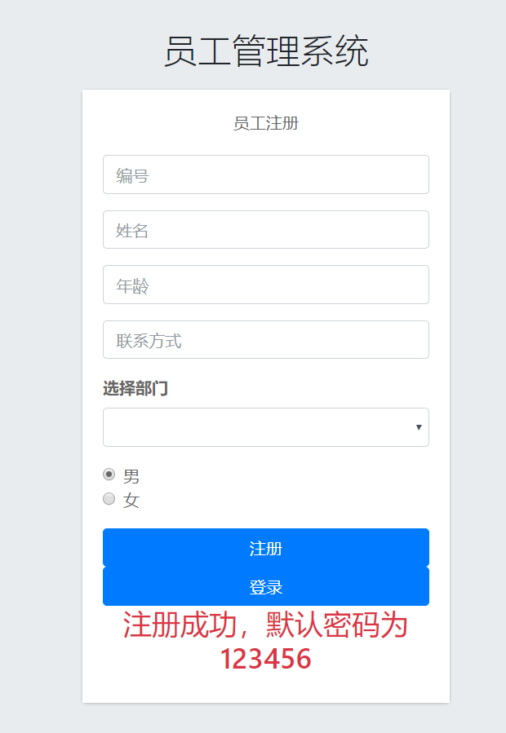
第一部分
员工注册功能
员工填入自己的编号，姓名，年龄，联系方式，部门，性别后点击注册
然后自动弹出“注册成功，默认密码123456”

Slide 8
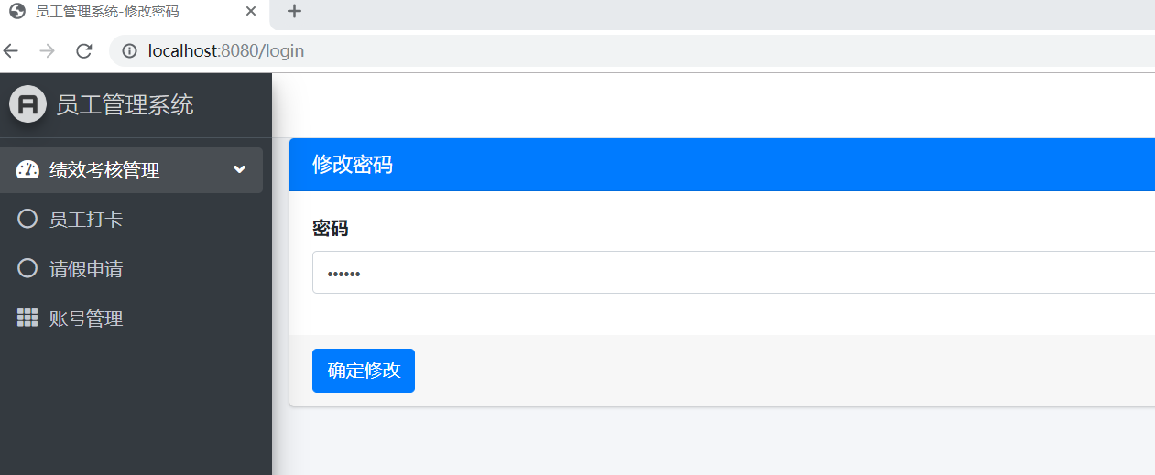
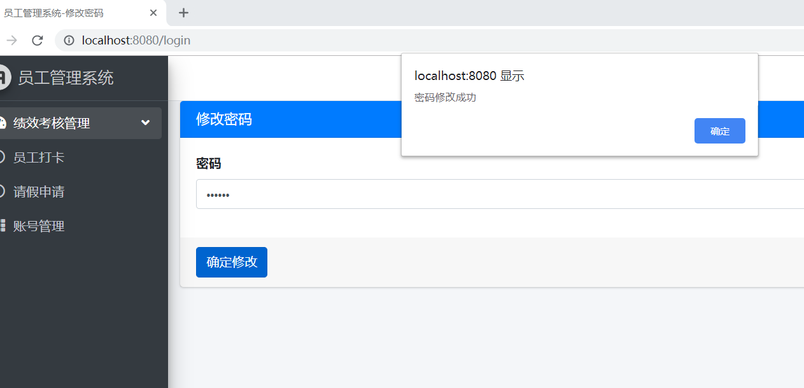
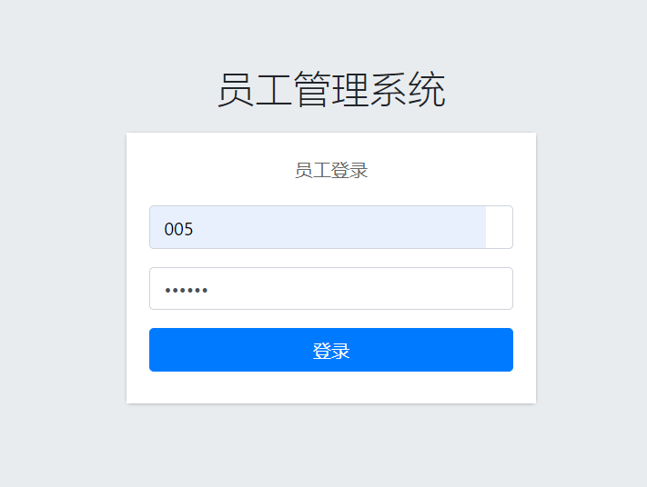
员工登录功能
输入编号和初始密码，即可登录进
入员工界面，随即显示修改密码界
面，可随意修改密码，确认修改后
显示修改成功。

Slide 9
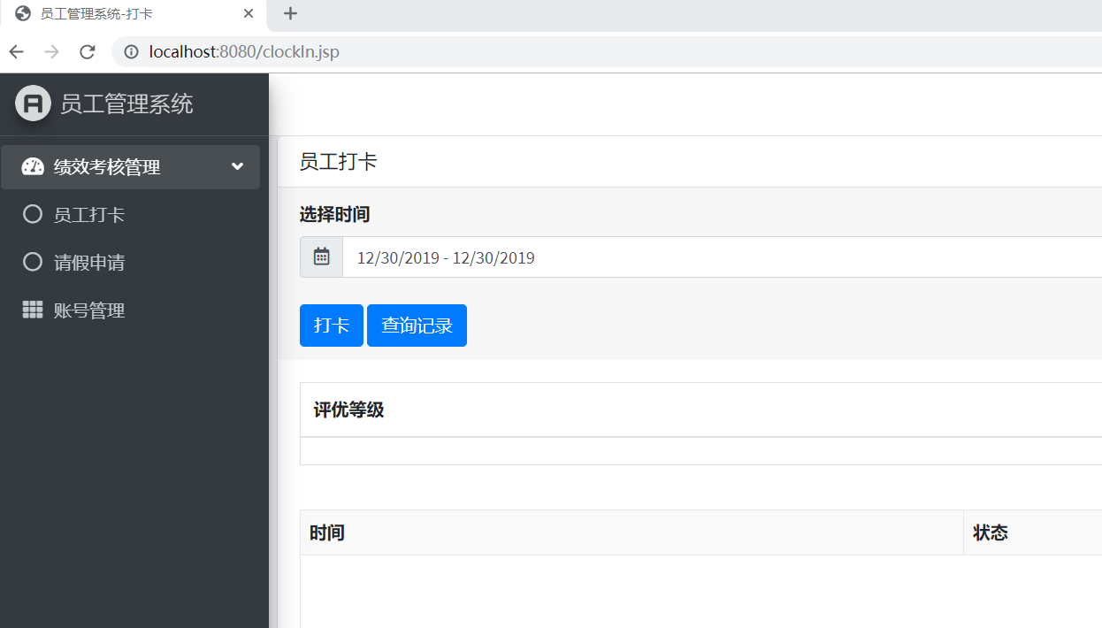
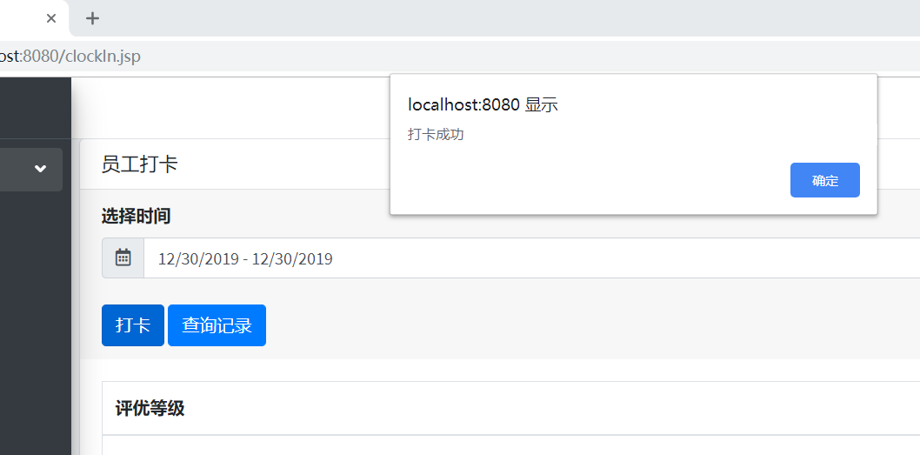
上下班打卡
点击左侧目录中
员工打卡，点击
打卡，即可打卡
成功。

Slide 10
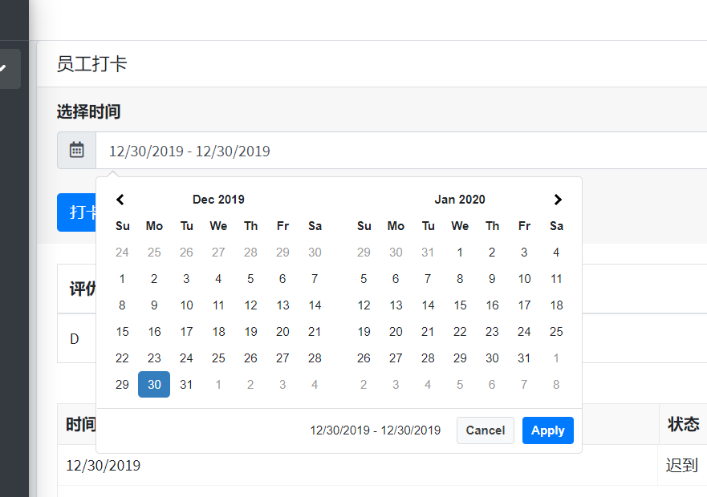
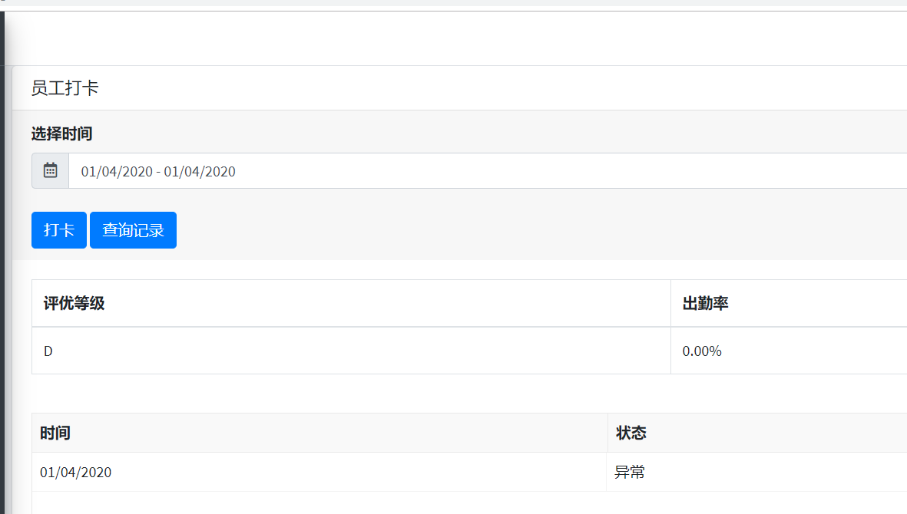
员工可以选择时间后，点击查询记录，即可查询该时间（段）的员工个人出勤状态、出勤率以及评优等级。

Slide 11
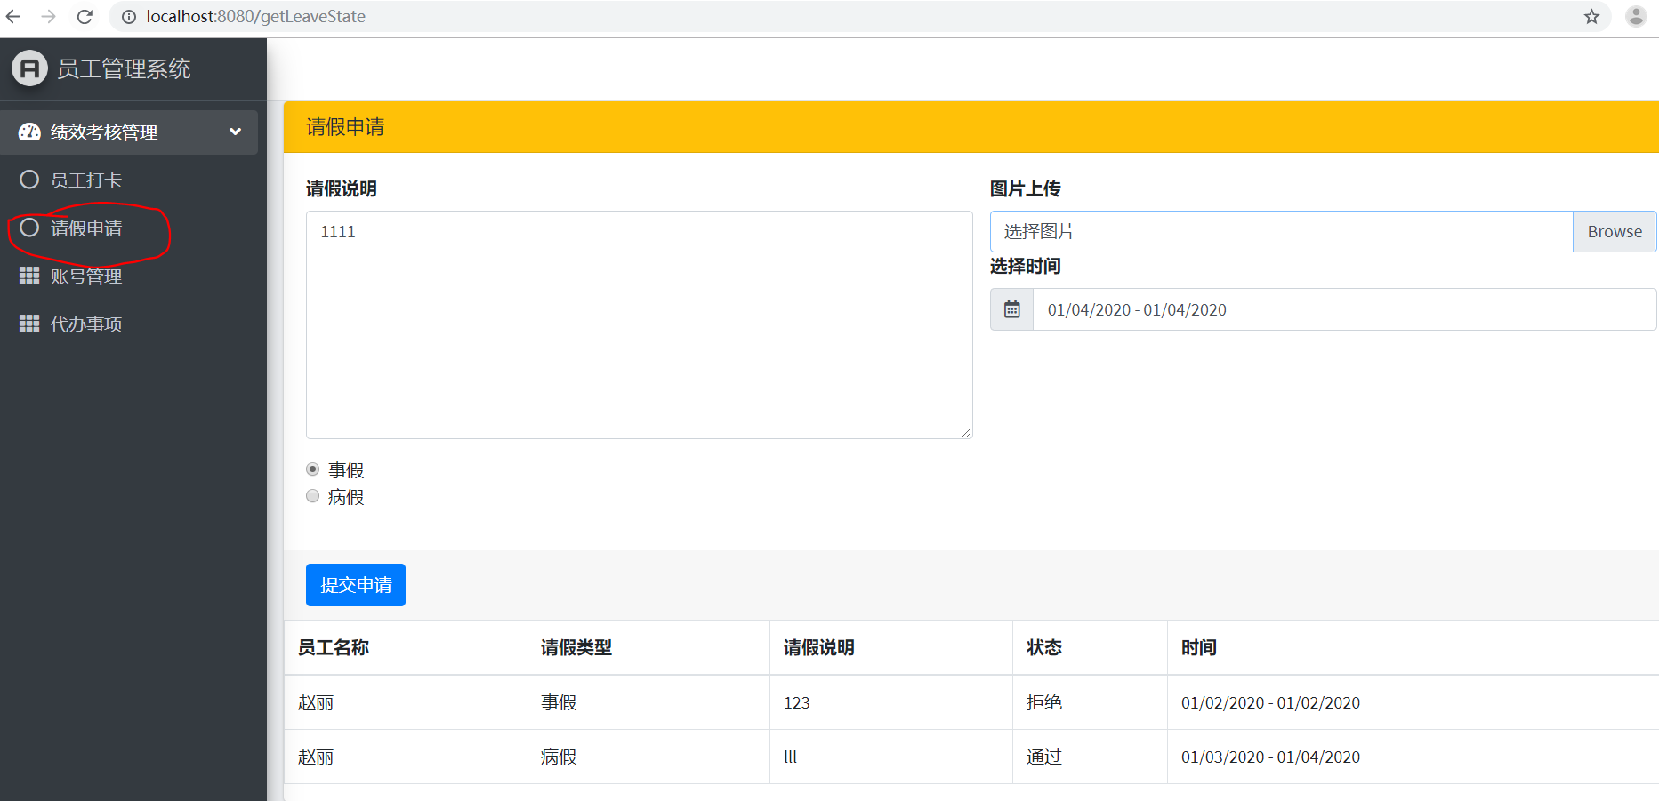
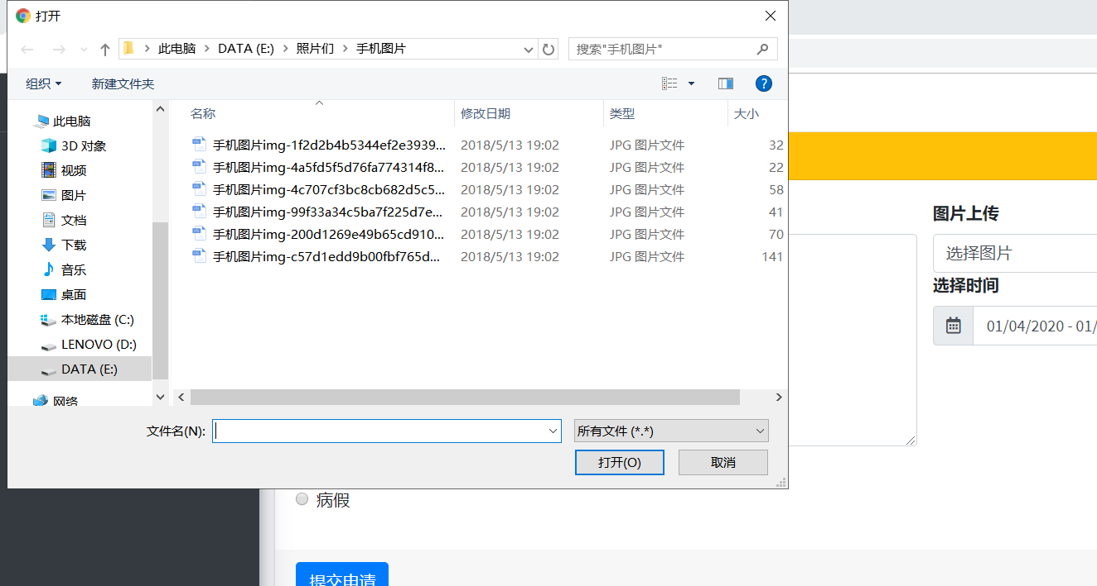
请假申请
点击左侧请假申请，
填写请假说明，上传
照片，选择时间，请
假类型，提交申请，
即可完成请假。

Slide 12
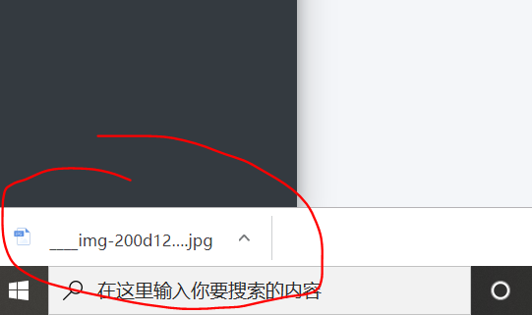
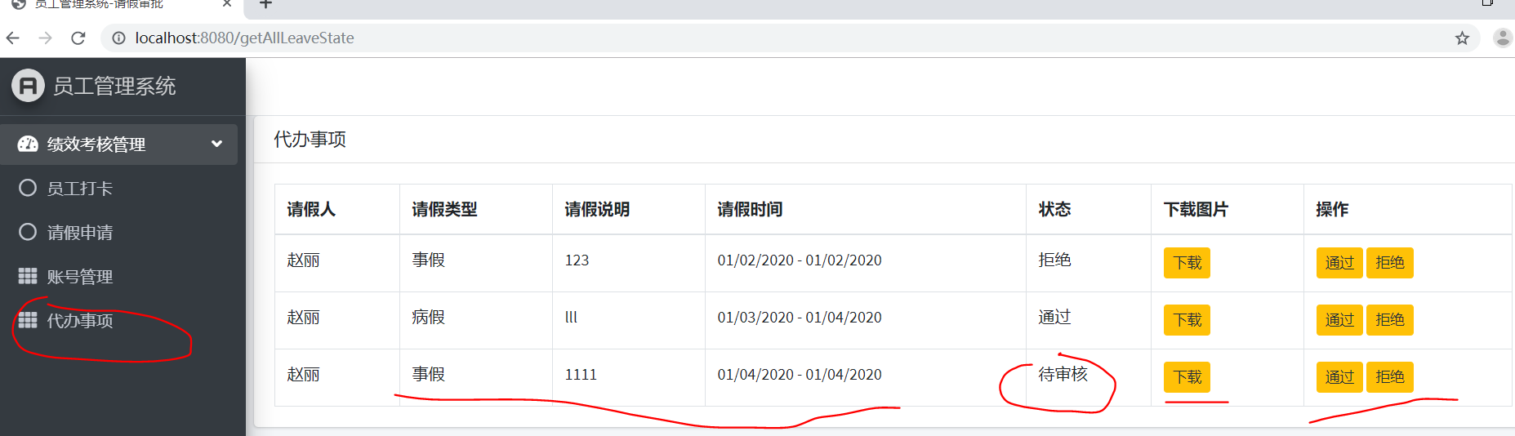
员工对应的部门领导点击左侧代办事项，审批请假，点击下载查看图片，选择拒绝或通过。

Slide 13
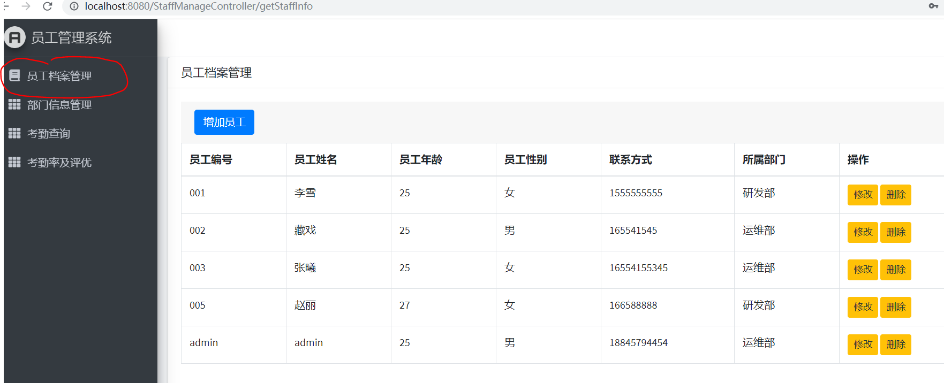
第二部分
一、管理员登录后点击员工档案管理可对员工档案进行增删改查

Slide 14
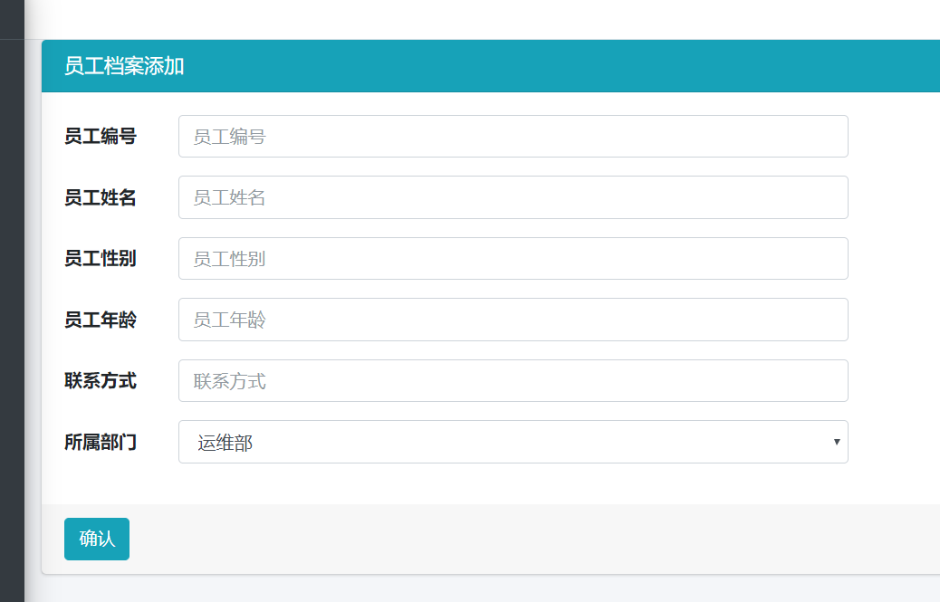
增添员工

Slide 15
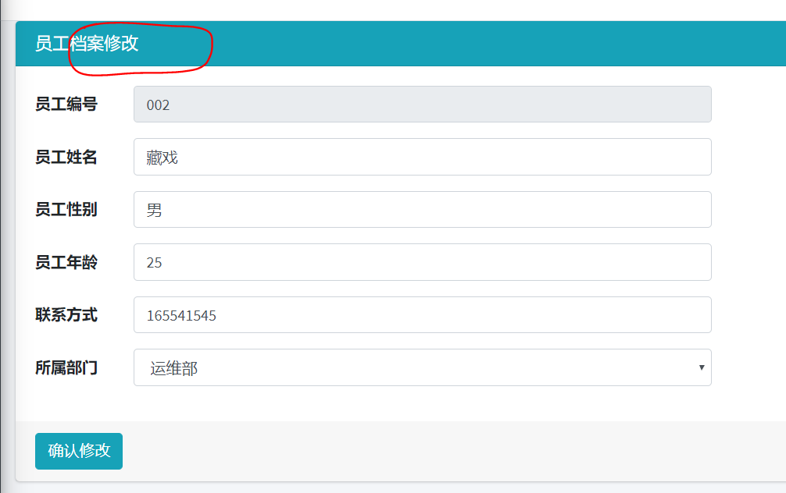
修改员工信息

Slide 16
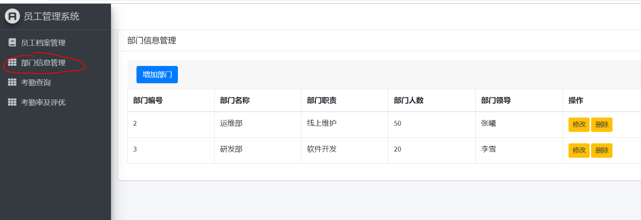
二、管理员登录后点击员工档案管理可对员工档案进行增删改查

Slide 17
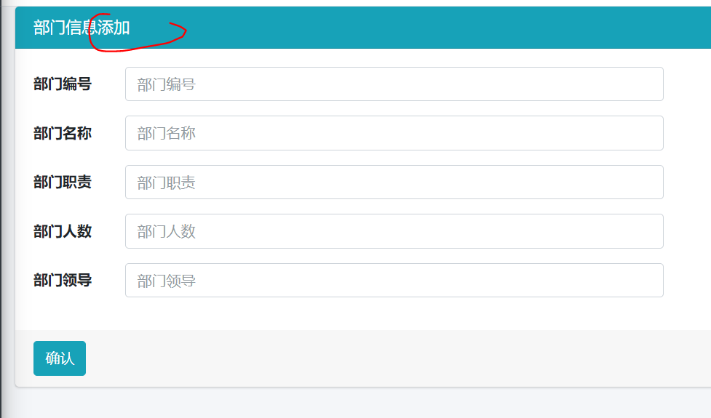
增添部门

Slide 18
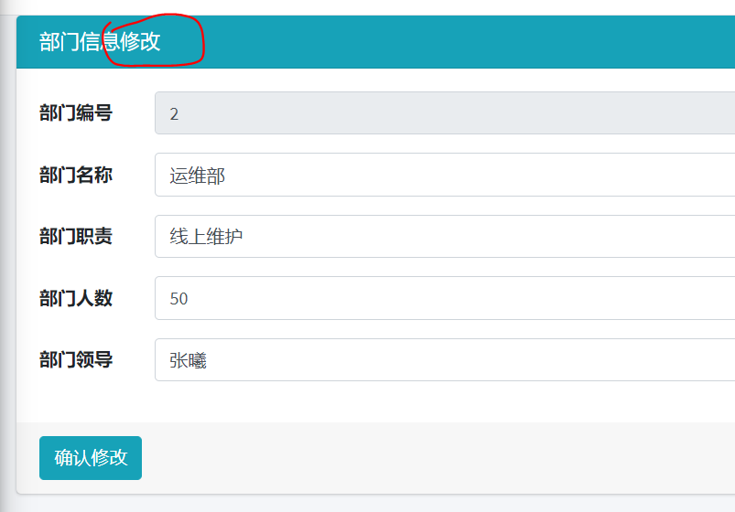
修改部门信息

Slide 19
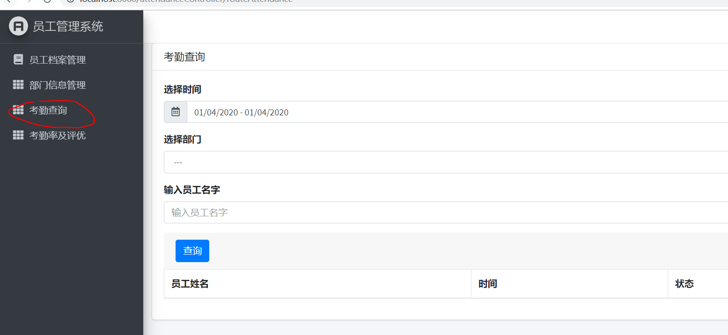
第三部分
一、考勤查询
管理员登录后点击左侧考勤查询可选择一定时间段内部门或单个员工的考勤情况

Slide 20
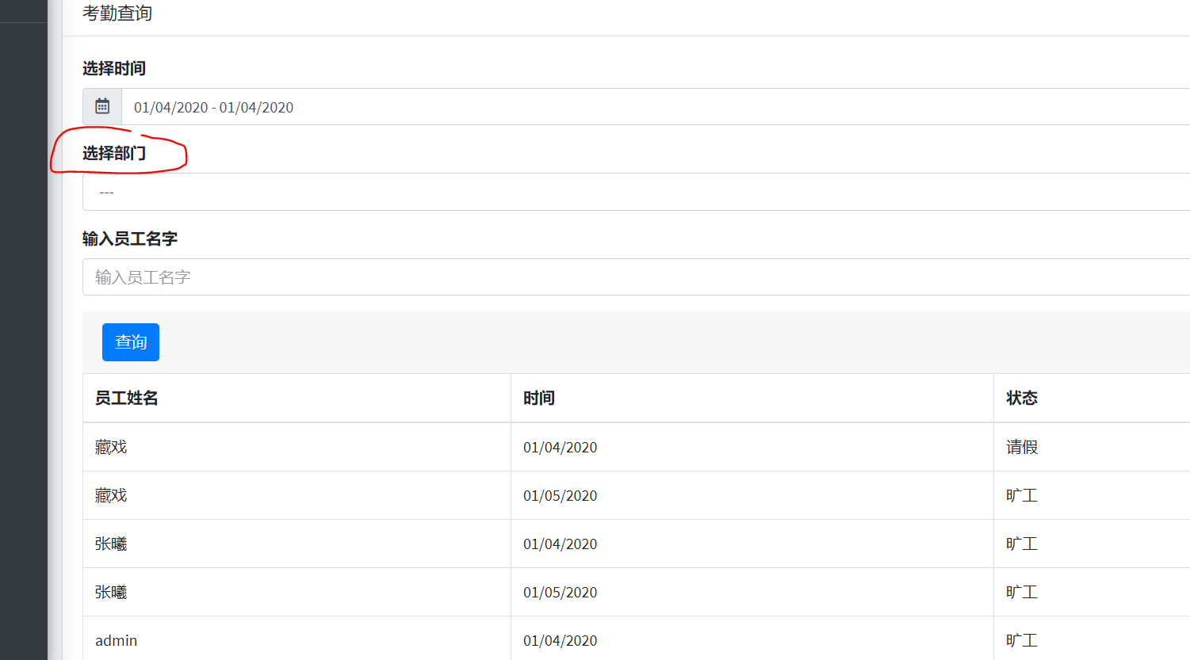
1.按部门查询部门总体人员的出勤情况

Slide 21
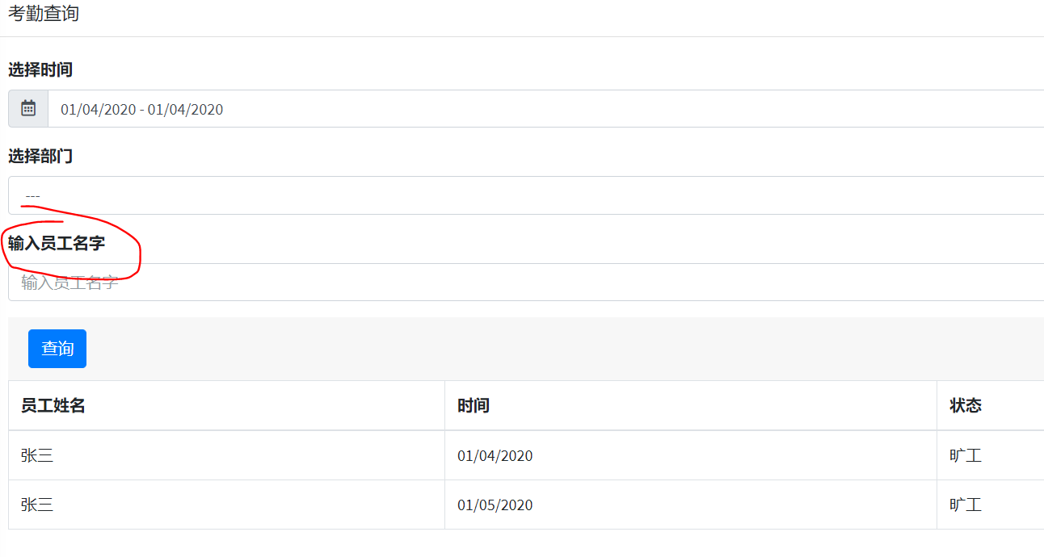
2.按员工姓名查询其个人的出勤情况

Slide 22
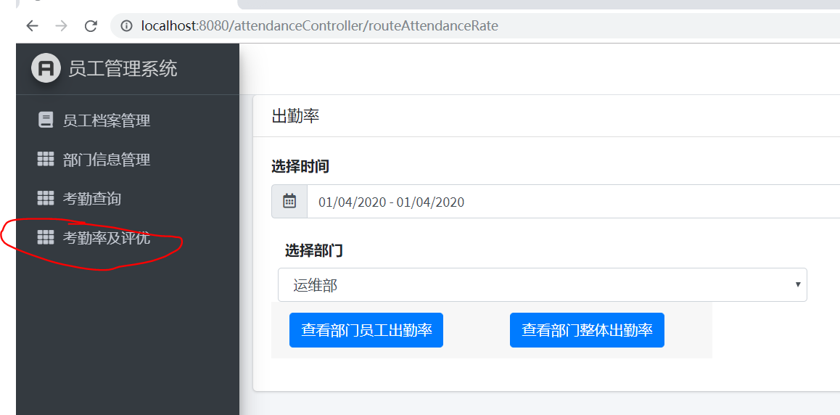
二、考勤率及评优查询
管理员登录后点击左侧考勤率及评优即可选择查询的时间（段）查看某部门每个员工的或该部门整体的出勤率和评优等级。

Slide 23
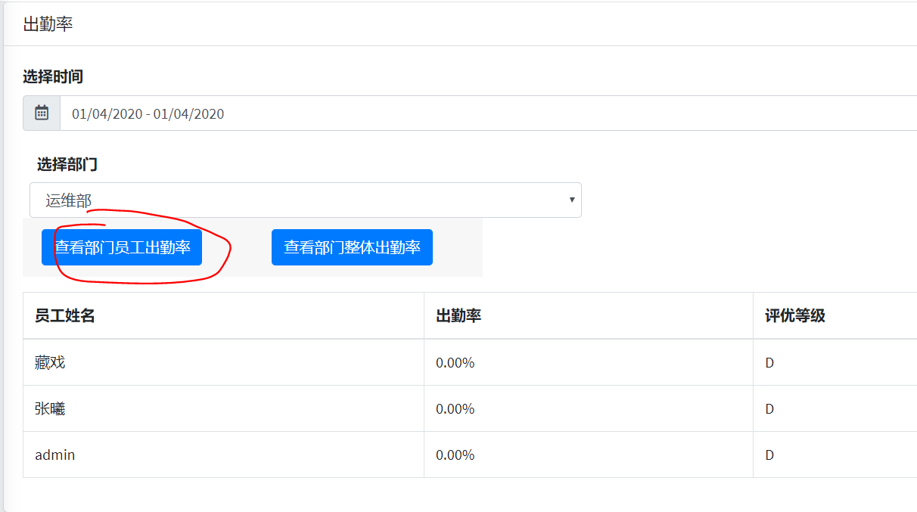
1.查看部门整体员工出勤率及评优等级

Slide 24
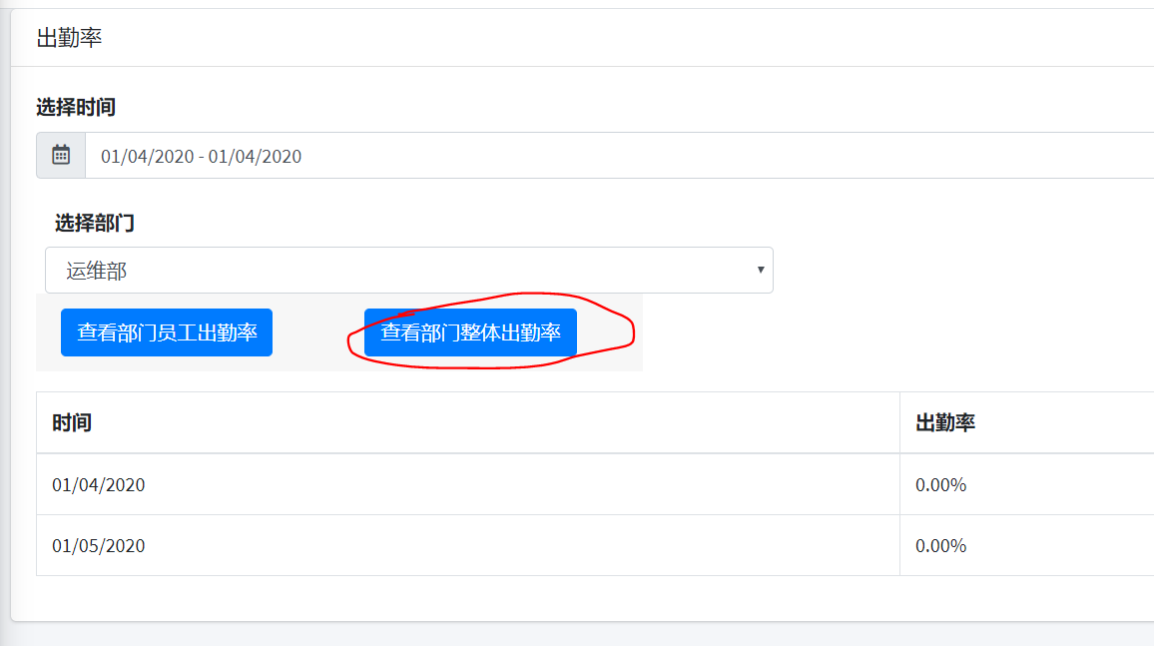
2.查看部门整体的出勤率

Slide 25
待改善部分
页面可以更加丰富，功能可以更加齐全。

Slide 26


Slide 27
谢谢！

